Slide 1
Современный урок –
как инструмент формирования функциональной грамотности обучающихся
МБОУ «СОШ № 4 г. Шали»
Выполнила Гудаева Л.Х.
2023 г

Slide 2
«Если мы будем учить сегодня так, как мы учили вчера, мы украдем у детей завтра»
Джон Дьюи

Slide 3
План :
Понятие функциональной грамотности
Понятие современного урока
Задачи учителя
Характеристика урока, его построение
Типы уроков и их структура, виды уроков
Примеры приемов, используемых на уроках
Вывод

Slide 4
Одна из важнейших задач современной школы – формирование функционально грамотных людей. Что такое «функциональная грамотность»?
Функциональная грамотность – способность использовать все постоянно приобретаемые в жизни знания, умения и навыки для решения максимально широкого диапазона жизненных задач в различных сферах человеческой деятельности, общения и социальных отношений.
Функционально грамотная личность - это человек, ориентирующийся в мире и действующий в соответствии с общественными ценностями, ожиданиями и интересами.
Понятие математической грамотности нужно рассматривать в контексте функциональной грамотности.

Slide 5
Главная задача образования - воспитание и обучение конкурентоспособного человека, способного творчески мыслить и находить нестандартные решения
Главная задача учителя - раскрыть индивидуальность ребенка, помочь ей проявиться, развиться, устояться, обрести избирательность и устойчивость к социальным воздействиям.

Slide 6
Современный урок – это понятный для нас урок.
Современный урок – это весёлый, познавательный, интересный и нетрудный урок, на котором учитель и ученик свободно общаются.
Современный урок – это разнообразный урок.
Современный урок – это урок, на котором выслушивают любое твоё мнение, урок, где человек учится быть человеком.
Современный урок - это урок, на котором решаются задачи, которые готовят нас к жизни

Slide 7
Современный урок — это, прежде всего урок, на котором учитель умело использует все возможности для развития личности ученика, ее активного умственного роста, глубокого и осмысленного усвоения знаний, для формирования ее нравственных основ

Slide 8
Современный урок по ФГОС – это
• Профессиональная и методическая подготовка учителя
• Целеполагание и мотивация учения
• Системно-деятельностный подход
• Современные средства обучения
• Выбор оптимальных средств обучения
• Создание условий для саморазвития
• Анализ каждого учебного занятия

Slide 9
ФГОС ставит перед учителями новые задачи:
Развитие и воспитание личности в соответствии с требованиями современного информационного сообщества.
Развитие у школьников способности самостоятельно получать и обрабатывать информацию по учебным вопросам. Индивидуальный подход к ученикам.
Развитие коммуникативных навыков у учащихся.
Ориентировка на применение творческого подхода при осуществлении педагогической деятельности.

Slide 11
Этапы современного урока
1. Мотивирование к учебной деятельности (организационный момент)
7.Включение нового знания в систему знаний и повторение
8.Рефлексия учебной деятельности на уроке (итог)
2.Актуализация и фиксирование индивидуального затруднения в пробном учебном действии
Урок
Первичное закрепление
6. Сам. Работа
с самопроверкой
по образцу (эталону
3.Постановка учебной задачи
4. Открытие нового знания (построение проекта выхода из затруднения)

Slide 14
Приемы, используемые на уроках
1. Приём “Да-нетка”.
2. Приём № 2 “Шаг за шагом”.
3. Приём 3 “Диктант значений”.
4. Приём 4 Приём “Жокей и лошадь”.
5. Приём 5 "Реклама"
6. Приём 6 "Синквейн"
7. Приём 7 «ИДЕАЛ»
8. Приём 8 «Фишбоун» (рыбный скелет)
9. Приём 9 ”Хорошо-плохо”

Slide 15
Приём “Да-нетка”.
Описание: универсальный приём технологии ТРИЗ (теория решения изобретательских задач): способен увлечь и маленьких, и взрослых; ставит учащихся в активную позицию.
Формирует следующие универсальные учебные действия:
умение связывать разрозненные факты в единую картину;
умение систематизировать уже имеющуюся информацию;
умение слушать и слышать друг друга.
Учитель загадывает нечто (число, предмет, литературного героя, историческое лицо и др.). Учащиеся пытаются найти ответ, задавая вопросы, на которые учитель может ответить только словами: "да", "нет", "и, да и нет".
Пример: урок математики в 5 классе. Пройдены натуральные и дробные числа.
Учитель загадывает число, которое дети должны отгадать, задавая соответствующие вопросы
Это натуральное число? (нет)
Дробное число? (да)
Это обыкновенная дробь? (да)
Знаменатель однозначный? (нет)
Двузначный? (да)
Число десятков 1? (да)
Число единиц 1? (нет)
Число единиц 2? (да)…..

Slide 16
Приём № 2 “Шаг за шагом”.
Описание: Все более актуальным в образовательном процессе становится использование в обучении приемов и методов, которые формируют умения самостоятельно добывать новые знания, собирать необходимую информацию, выдвигать гипотезы, делать выводы и умозаключения.
Пример. Геометрия 7 класс. Начальные сведения
Я померила в своем кабинете, расстояние от последней парты до доски составляет 11 шагов. Если ввести за правило этот метод, то все ученики будут к уроку вспоминать, хотя бы одиннадцать понятий из изучаемой темы
Точка
Прямая
Отрезок
Луч
Угол
Биссектриса
Градусная мера
Смежные углы
Вертикальные углы
Прямые углы
Перпендикулярные прямые.

Slide 17
Приём 3 “Диктант значений”.
Описание: приём экстраактивного обучения. Учитель диктует не слова, а их значения, определения. Учащиеся должны по определениям определить понятия и написать их.
Пример: Геометрия 7 класс.
Наука, занимающаяся изучением геометрических фигур (геометрия)
Наука, изучающая свойства геометрических фигур на плоскости (планиметрия)
Часть прямой, имеющая только начало. (Луч).
Луч, исходящий из вершины угла и делящий его на два равных угла (Биссектриса)
Часть прямой, ограниченная двумя точками (отрезок). И т.д.

Slide 18
Приём 4. Приём “Жокей и лошадь”.
Описание: приём интерактивного обучения. Форма коллективного обучения. Автор – Я. А. Каменский. Класс делится на группы: «жокеев» и «лошадей». Первые получают карточки с вопросами, вторые – с правильными ответами. Каждый «жокей» должен найти свою «лошадь».
Пример: 7 класс. Формулы сокращенного умножения.
Класс разделился на три группы.
Группа 1 | Группа 2 | Группа 3
квадрат суммы квадрат разности разность квадратов куб суммы куб разности сумма кубов разность кубов. | (а+в)²; (а-в)²; а²-в²; (а+в)³; (а-в)³; а³+в³; а³-в³. | а²+2ав+в²; а²-2ав+в²; (а-в) (а+в); а³+3а²в+3ав²+в³; а³-3а²в+3ав²-в³; (а+в) (а²-ав+в²); (а-в) (а²+ав+в²).

Slide 19
Приём 5 "Реклама"
Описание: учитель предлагает прорекламировать предмет, на подготовку 5- 10 мин. Работу можно организовать в группах.
Пример. Придумайте слоган треугольнику.
Треугольник – три угла,
Побеждаем мы всегда.
Хочешь быть крутым, …угольник?
Превращайся в треугольник!
Можно, опять же, дать задание на дом, в классе выбрать лучший слоган, параллельно заслушав все, что поднимет настроение детей, задаст позитивный настрой на урок.

Slide 20
Приём 6 "Синквейн"
Описание: Это стихотворение из пяти строк, в котором автор выражает свое отношение к проблеме:
1 строка – одно ключевое слово, определяющее содержание синквейна;
2 строка – два прилагательных, характеризующих ключевое слово;
3 строка – три глагола, показывающие действия понятия;
4 строка – короткое предложение, в котором отражено авторское отношение к понятию;
5 строка – резюме: одно слово, обычно существительное, через которое автор выражает свои чувства и ассоциации, связанные с понятием.
Составление синквейна – индивидуальная работа, но для начала нужно составить его всем классом. Можно включить синквейн и в домашнее задание, тогда при проверке учитель оценит, насколько верно поняли учащиеся смысл изученного материала.
Пример: 8 класс. Итоговое занятие по теме Функция.
СИНКВЕЙН
Функция.
Квадратичная, линейная.
Возрастает, убывает, прерывается.
Хорошая функция – это соответствие:
каждому ученику из класса – хорошая оценка.
График.

Slide 21
Приём 7 «ИДЕАЛ»
Описание: это стратегия технологии развития критического мышления.
Стратегия позволяет формировать:
умения определять проблему;
умение находить и формулировать пути решения проблемы;
умение выбирать сильное решение.
Пример: Геометрия 7 класс, тема «Измерение углов транспортиром»
Задача: «Требуется измерить данный угол без помощи транспортира». Данную задачу можно предложить на дом. Если решение не было найдено, то учитель может сделать подсказку: «Нет транспортира, но есть другие предметы, которые могут его заменить!»
Тогда учащиеся начинают искать у себя, в классе вещи, которые могут заменить транспортир. Идея – инструмент или прибор должны иметь деления. Оказывается, что нужный прибор – часы. Их устанавливают так, что начало секундной стрелки совпадает с одной стороной угла, фиксируют момент совпадения с другой стороной и … сообщают градусную меру угла.

Slide 22
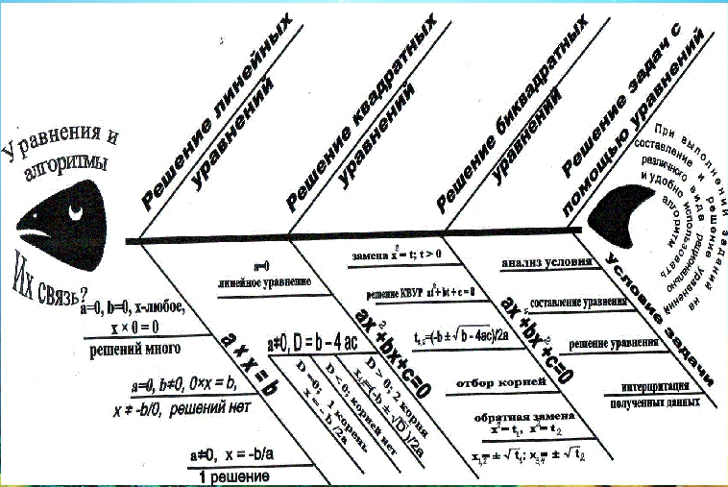
Приём 8 «Фишбоун» (рыбный скелет)
Описание: голова - вопрос темы, верхние косточки - основные понятия темы, нижние косточки — суть понятий, хвост – ответ на вопрос. Записи должны быть краткими, представлять собой ключевые слова или фразы, отражающие суть.
Пример. 8 класс. Уравнения

Slide 23
Приём 9 ”Хорошо-плохо”
Описание: универсальный приём ТРИЗ, направленный на активизацию мыслительной деятельности учащихся на уроке, формирующий представление о том, как устроено противоречие.
Формирует:
умение находить положительные и отрицательные стороны в любом объекте, ситуации;
умение разрешать противоречия (убирать «минусы», сохраняя «плюсы»);
умение оценивать объект, ситуацию с разных позиций, учитывая разные роли.
Пример. Дом с треугольной крышей, это хорошо или плохо?
хорошо | плохо
С крыши стекает дождевая вода, не задерживаясь. | С крыши может сойти тяжелый снежный сугроб и травмировать кого-нибудь.
Треугольная крыша надежна, т.к. треугольник – самая жесткая конструкция. | У треугольной крыши деревянные стропила, их может повредить жучок.
Под треугольной крышей можно сделать еще одну жилую комнату. | Увеличивается площадь, которую придется постоянно убирать.
Дом с треугольной крышей, очевидно, частный, следовательно, нет топающих и шумящих соседей сверху. | Нет возможности быстро обратиться за помощью к соседям, как в многоквартирном доме.
Работа на приусадебном участке дает возможность дышать свежим воздухом. | Долго добираться к месту работы в город.
Выращенные на своем участке овощи и фрукты позволяют экономить денежные средства. | Чтобы быть мобильным придется покупать автомобиль, обслуживание которого стоит немало и т.д.

Slide 24
Итак, современный урок – это:
урок с использованием техники (компьютер, диапроектор, интерактивная доска и т.п.);
урок, на котором осуществляется индивидуальный подход к каждому ученику;
урок, содержащий разные виды деятельности;
урок, на котором ученику должно быть комфортно;
урок, на котором деятельность должна стимулировать развитие познавательной активности ученика;
урок, развивающий у детей креативное мышление;
урок, который воспитывает думающего ученика-интеллектуала;
урок, предполагающий сотрудничество, взаимопонимание, атмосферу радости и увлеченности.

Slide 25
Современный урок – это главный инструмент для формирования функциональной грамотности обучающихся

Slide 26
Спасибо за
внимание!!!

